Slide 1
Etika & Isu Sosial dalam Sistem Informasi
© Prentice Hall 2014
Pertemuan 4
Sistem Informasi Manajemen
Marcello Singadji – marcello.singadji@upj.ac.id

Slide 2

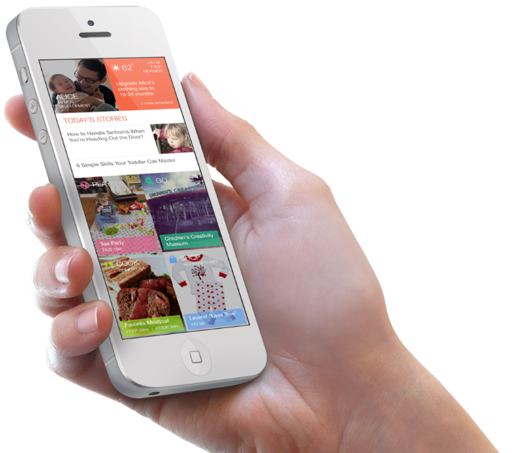
Kondisi saat ini
Tahun 2013 tercacat
  pengiriman data mencapai 104.000 jam video di Youtube per hari
  45 miliar email terkirim per hari
  540 juta SMS terkirim per hari
  400 juta twitter terkirim per hari
  360 juta foto diunggah di Facebook per hari
  9.000 artikel diunggah di Wikipedia per hari
  140.000 website/lama baru per hari
BANJIR INFORMASI

Slide 3
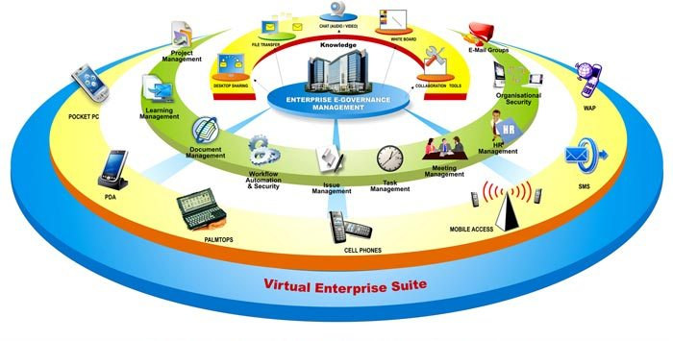
Era Informasi dan Pengetahuan
Komputer
Informasi
Jaringan

Slide 4
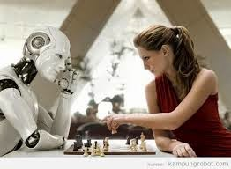
Komputer vs Manusia
Karenanya, dengan alasan ekonomis, kecenderungan untuk mengganti manusia dengan komputer sangat tinggi
Para karyawan atau profesional mengakui bahwa komputer dapat melakukan beberapa tugas mereka lebih efektif.
Notes:
Kelebihan dan kekurangan Komputer?
Kelebihan dan kekurangan Manusia?

Slide 5
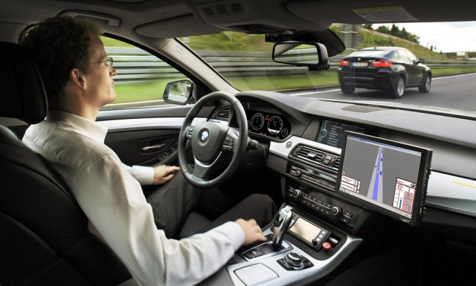

Komputer “sebagai pengganti” manusia
Sopir “dilengkapi” dengan auto pilot
Warung nasi “dilengkapi” dengan mesin minuman
Manusia ??

Slide 6

Memahami Etika dan Isu Sosial dalam Sistem Informasi
Etika (Ethics) Merujuk pada sebuah prinsip benar dan salah yang digunakan seseorang, yang bertindak sebagai pelaku moral yang bebas, untuk membuat keputusan untuk mengarahkan perilakunya.
Teknologi Informasi hadir memberikan dampak positif dan negatif

Slide 7
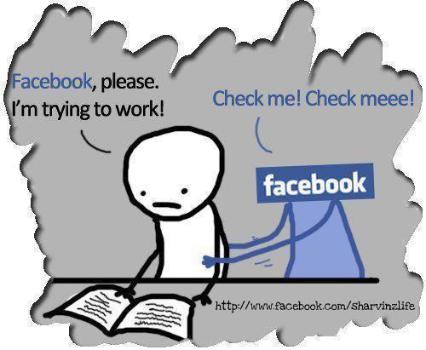
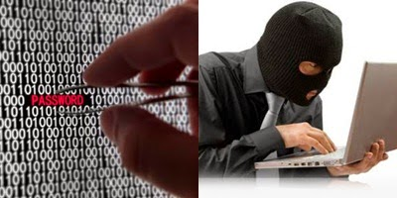
Memahami Etika dan Isu Sosial dalam Sistem Informasi
Sistem Informasi menimbulkan masalah etika baru karena menciptakan peluang untuk:
  perubahan sosial yang intens, mengancam distribusi kekuasaan yang ada, uang, hak, dan kewajiban
  jenis kejahatan baru

Slide 8
Memahami Etika dan Isu Sosial dalam Sistem Informasi
Kerangka berpikir terhadap etika, isu sosial dan politik
  Masyarakat sebagai kolam air yang tenang
  TI bagaikan batu yang jatuh ke kolam air, menciptakan situasi baru (riak)
  Lembaga sosial dan politik tidak dapat menangani situasi ini dengan cepat dalam hal etika dan penanganan hukum
    Memerlukan pemahaman terhadap etika untuk menentukan pilihan yang berkaitan dengan masalah hukum
Notes:
Dapat siswa memberikan contoh-contoh bagaimana TI telah menantang beberapa bidang etika, kehidupan sosial, atau pengaturan hukum?

Slide 9
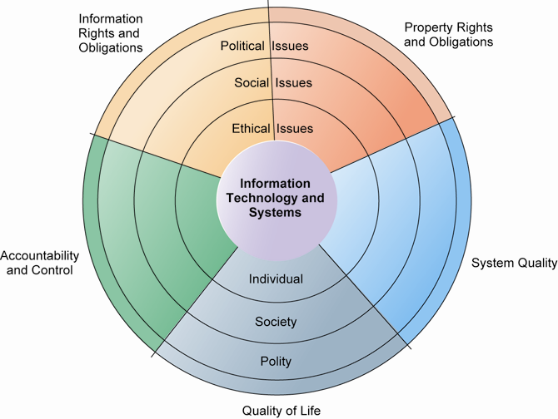
Memahami Etika dan Isu Sosial dalam Sistem Informasi
Isu Etika, sosial dan politis utama yang muncul oleh adanya sistem informasi mencakup dimensi moral berikut :
  Hak dan Kewajiban Informasi
    Privasi dan kebebasan di Era Internet
  Kepemilikan Hak dan Kewajiban
    Kekayaan Intelektual : Hak Cipta, Hak Paten
  Akuntabilitas, Liabilitas dan Pengendalian
    Siapa yang bertanggung Jawab ?
  Kualitas Sistem
    Kualitas data dan Kesalahan Sistem
  Kualitas Hidup
    Ekuitas, Akses dan batasan

Slide 10
Memahami Etika dan Isu Sosial dalam Sistem Informasi
4 isu etika:
Isu privasi: Privasi informasi adalah hak untuk menentukan kapan, dan sejauh mana informasi mengenai diri sendiri dapat dikomunikasikan kepada pihak lain. Hak ini berlaku untuk individu, kelompok, dan institusi.
Isu akurasi: autentikasi, kebenaran, dan akurasi informasi yang dikumpulkan serta diproses. Siapa yang bertanggung jawab atas berbagai kesalahan dalam informasi dan kompensasi apa yang seharusnya diberikan kepada pihak yang dirugikan?
Isu properti: kepemilikan dan nilai informasi (hak cipta intelektual). Hak cipta intelektual yang paling umum berkaitan dengan TI adalah perangkat lunak.
Isu aksesibilitas: hak untuk mengakses infomasi dan pembayaran biaya untuk mengaksesnya. Hal ini juga menyangkut masalah keamanan sistem dan informasi

Slide 11
Memahami Etika dan Isu Sosial dalam Sistem Informasi
Tren teknologi yang mengangkat Isu Etika:
TREN | PEGARUH
Kecepatan komputasi berlipat dua kali setiap 18 bulan | Banyak organisasi bergantung pada sistem komputer untuk operasi yang penting
Biaya penyimpanan data menurun dengan cepat | Perusahaan dapat dengan mudah memelihara secara terperinci masingmasing basis datanya
Kemajuan analisis data | Perusahaan dapat menganalisis data berukuran besar yang diperoleh secara terpisah untuk mengembangkan profil yang terperinci atas perilaku individu
Kemajuan jaringan dan internet | Menyalin data dari satu lokasi kelokasi yang lain dan mendapatkan data pribadi dari lokasi yang jauh menjadi sangat mudah

Slide 12
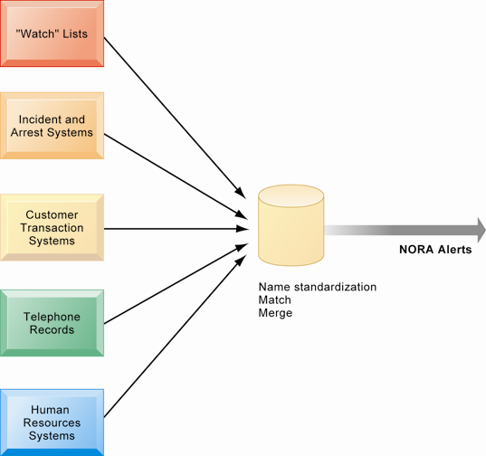
NONOBVIOUS RELATIONSHIP AWARENESS (NORA)

Slide 13
Etika dalam Masyarakat Informasi
Tanggung Jawab (responsibility)
  Sebuah elemen penting dari tindakan etika. Tanggung jawab berarti bahwa anda menerima semua biaya, kewajiban dan keharusan yang akan muncul sebagai konsekuensi dari keputusan yang anda buat
Akuntabilitas (Accountability)
  Adalah ciri-ciri dari sistem dan institusi sosial; ini berarti bahwa ada mekanisme yang menentukan siapa yang melakukan tindakan dan siapa yang bertanggung jawab.

Slide 14
Etika dalam Masyarakat Informasi
Liabilitas (Liability)
  Adalah ciri-ciri sistem politis dimana suatu badan hukum mengambil peranan yang memberi izin kepada individu untuk memperbaiki kerugian yang disebabkan oleh pelaku, sistem atau organisasi lain.
Proses Wajib (due process)
  Adalah ciri yang terkait dari masyarakat hukum dan merupakan sebuah proses dimana hukum diketahui dan dipahami dengan baik dan ada kemampuan untuk naik banding ke pihak yang memiliki wewenang lebih tinggi untuk memastikan bahwa hukum ditegakkan.

Slide 15
Langkah-langkah Analisi Etika
Indentifikasi dan jelaskan faktanya dengan jelas
Definisikan konflik atau dilemanya dan indetifikasi nilai-nilai luhur yang terlibat
Indetifikasi pihak-pihak yang berkepentingan
Indentifikasi pilihan yang dapat anda ambil dengan beralasan
Indetifikasi potensi konsekuensi dari pilihan anda

Slide 16
Prinsip Etika Kandidat
Golden Rule
  Perlakukan orang lain seperti apa yang anda harapkan orang lain perlakukan anda
Imanuel Kant’s Categorical Imperative
  Jika sebuah tindakan tidak baik untuk dilakukan oleh semua orang, tindakan itu tidak baik untuk dilakukan oleh siapapun juga
Dercates Rule Of Change
  Jika sebuah tindakan tidak dapat dilakukan berulang-ulang, tindakan ini tidak tepat untuk diambil.

Slide 17
Prinsip Etika Kandidat
Utilitarian Principle
  Ambil tindakan yang dapat mencapai sebuah nilai yang lebih besar atau luhur
Risk Aversion Principle
  Ambil sebuah tindakan yang menghasilkan potensi bahaya atau biaya paling sedikit
Ethical “No Free Lunc “ Rule
  Asumsikan bahwa sebenarnya semua obyek nyata dan tidak nyata dimiliki oleh seseorang kecuali jika ada pernyataan khusus yang lain

Slide 18

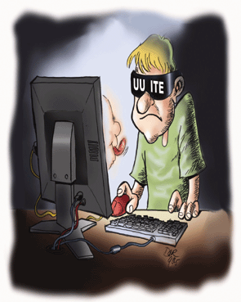
Kejahatan Komputer
Kejahatan Komputer (Computer Crime) adalah tindakan melanggar hukum melalui penggunaan komputer atau tindakan menyerang suatu sistem komputer.
Penyalahgunaan komputer (Computer abuse) adalah tindakan menggunakan komputer yang mungkin legal tetapi dianggap tidak beretika.

Slide 19
Resiko Kesehatan Penggunaan Komputer
Cedera stres berulang; Repetitive stress injury (RSI)
  Terjadi ketika sekelompok otot dipaksa melakukan tindakan berulang-ulang dan dengan beban yang tinggi atau puluhan ribu kali perulangan dengan beban ringan.
  Penyebab yang terbesar adalah Keyboard Komputer Contoh : CTS (carpal tunnel syndrom)
  Gejala CTS : mati rasa, nyeri yang menyentak, kesemutan dll.
Sindrom penglihatan komputer ; Computer Vision Syndrome (CVS)
  Kondisi mata yang tegang karena melihat layar monitor komputer untuk waktu yang lama
  Gejala CVS : Sakit kepala, pandangan kabur, serta mata kering dan iritasi
Technostress
  Stres yang timbul dari penggunaan komputer
  Gejala : mudah marah, perasaan tidak bersahabat dengan orang lain, tidak sabaran dan keletihan.

Slide 20


Slide 21

Selesai

